Slide 1

大象基金 网上交易系统
软件过程与质量管理课程汇报
汇报人：陈彬捷 小组名称：就叫无名
小组其他成员：王萍婷/梁宇奇/王云华/林鸿
汇报时间： 2021/01/05

Slide 2

项目介绍
随着基金行业不断发展，基金理财已经成为当今社会不可分割的一部分。大象基金是一款多功能的一站式网上基金交易系统，旨在为各层次用户提供多方位的基金服务，提升用户群体的基金购买效率与购买体验，提升用户对基金理财的自信，提升对基金理财的掌控感。
01
本系统主要应用于基金电商行业，拟作为一款具备用户群体普适性的软件为其提供服务，主要用户群体涵盖各阶段人群。
02

Slide 3
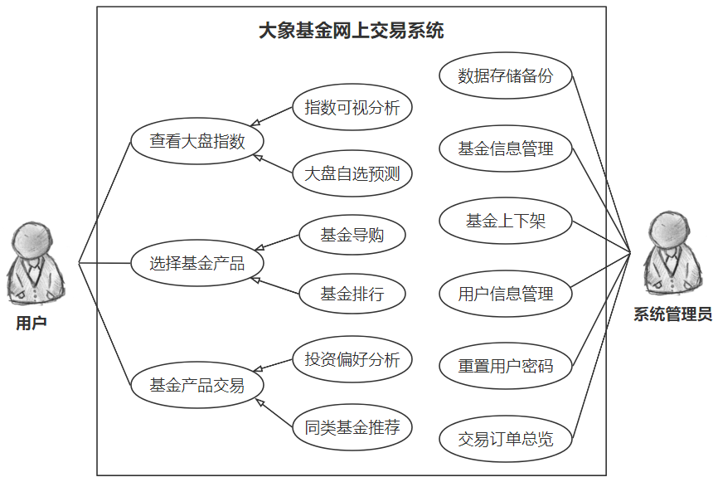
功能模块分析

Slide 4
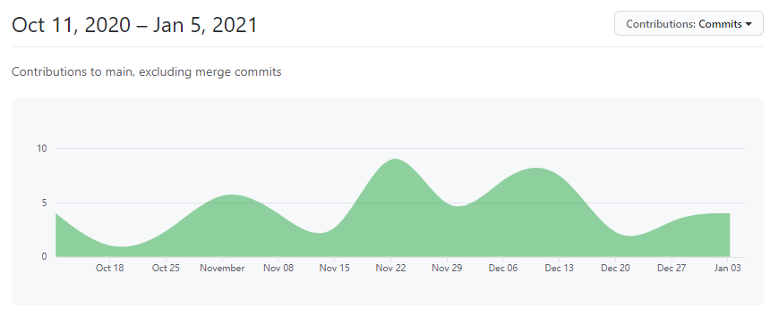
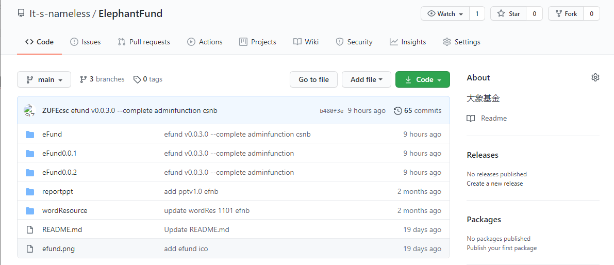
项目管理 - Github

Slide 5


系统演示

Slide 6
软件过程与质量管理课程汇报
感 谢 聆 听 ！
汇报人：陈彬捷 小组名称：就叫无名
小组其他成员：王萍婷/梁宇奇/王云华/林鸿
汇报时间： 2021/01/05

